Slide 1
Проект « В гостях у сказки»
Воспитатели: Трофимова Н.Х.
Панченко Н.Л.
МБДОУ «ДетскиЙсад №25
г.Выборг» группа №2
Тип проекта: познавательно- творческий
Продолжительность: одна неделя
Участники проекта: дети первой младшей группы, воспитатели, родители

Slide 2
Проблема.
Современного общества: приобщение детей к традиционному русскому
фольклору. Известно, что в устном народном творчестве, как нигде больше сохранились
особенные черты русского характера, присущие ему нравственные ценности,
представления о добре, красоте, храбрости, трудолюбии, верности. Все это мы можем
увидеть в русских народных сказках. Именно сказки являются материалом для обучения
детей младшего дошкольного возраста развитию речи.
Дети знают мало русских народных сказок.

Slide 3
Актуальность.
Сказки – самая древняя из распространенных форм устного народного творчества.
А в век технического прогресса, когда чтение художественных литературных
произведений, в том числе и сказок, заменили игры на компьютерах, планшетах и
телефонах, просмотр мультфильмов, происходит понижение освоения детьми духовного
богатства народа, его культурно-исторического опыта.
Актуальность состоит в том, что данный проект сочетает в себе средства и способы
развития творческих способностей и коммуникативных навыков детей.

Slide 4
Цель:
Создать условия для приобщения детей к устному народному творчеству
посредством сказок через различные виды деятельности.
Обобщить знания детей о прочитанных художественных произведениях, прививать
любовь к литературным произведениям и их героям.
Развитие интереса к сказкам, создание условий для активного использования сказок в деятельности детей, вовлечение детей в активную речевую работу.

Slide 5
Задачи:
-создавать условия для ориентировочно-исследовательской деятельности детей,
способствующей освоению ребёнком миром сказок, приключений;
-закрепить и расширить знания детей о сказках;
-развивать творческие навыки, коммуникативные умения;
-способствовать поддержанию традиции семейного чтения;
-продолжать вовлекать детей, родителей и педагогов в совместную деятельность,
-показать ценность и значимость совместного творчества детей и родителей;
-создавать атмосферу эмоционального комфорта, взаимопонимания и поддержки.

Slide 6
Планируемый результат:
- развитие духовно-богатой личности ребенка, как активного участника проекта;
- развитие интереса к русским народным сказкам;
- развитие у детей познавательной активности, творческих способностей, коммуникативных навыков;
- совершенствование звукопроизношения, выразительности и связной речи.

Slide 7
Реализация проекта.
1 этап – подготовительный.
Изучение методической литературы по теме.
Подбор книг для чтения.
Планирование творческих занятий, связанных с проектом.

Slide 8
2 этап.
Работа с родителями:
Консультация для родителей: «Какие сказки читать ».
Театр в жизни ребенка. Домашний театр-средство воспитания ребенка и объединения семьи».
Участие родителей в пополнении предметно-развивающей среды группы.

Slide 9
Третий этап- заключительный.
Подведение итогов, оформление результатов, продуктов проекта.

Slide 10
План мероприятий по реализации проекта:
Познавательное развитие:
Беседа «Сказка в гости к нам пришла»;Беседа «В гостях у сказки»;Д/и «Из какой сказки?»;Игра «Кто за кем?»;Д/и «Домик для мышки»;Д/и «Чудесный мешочек»;Д/и «Теремок»;Д/и «Узнай чья тень»
Речевое развитие:
Рассматривание различных книг, иллюстраций к сказкам, рассматривание героев сказок. Чтение, прослушивание и просмотр сказок: "Репка", "Теремок", "Курочка Ряба", «Три медведя».
Чтение сказки «Колобок» с показом. Показ настольного театра по сказке «Репка».Обыгрывание сказки «Репка», «Колобок» .

Slide 11
Художественно- эстетическое развитие:
Пение детских песенок «Два веселых гуся», «Песенка крокодила Гены», «Песенка Чебурашки», «Вышла курочка гулять»Рисование «Дорога для колобка»Лепка: «Колобок»; «Зернышки для Рябы» Мозаика «Цветные дорожки» Конструирование: «Сказочный теремок», «Мебель для трех медведей». Д/и «Сложи картинку»

Slide 12
Физическое развитие:
Пальчиковая гимнастика; П/и «Курочка и цыплята»;П/и «Кот и мыши»;П/и «У медведя во бору»
Социально- коммуникативное развитие:
Театрализованный показ сказок «Теремок», «Курочка Ряба», «Репка». Показ кукольного театра «Колобок», «Репка», «Курочка Ряба», «Теремок». Пальчиковый театр "Курочка Ряба"

Slide 13
Продукты проектной деятельности:
Лепка «Для дедушки для бабушки я спеку оладушки».
Рисование «Колобок»
Лепка: «Колобок»
Лепка «Зернышки для Рябы»
Инсценировка сказки «Курочка Ряба»

Slide 14
3 этап- заключительный.
Подведение итогов, анализ ожидаемого результата.
Оформление выставки: «Сказочные герои».
.
Результаты проекта:
-Сформирован интерес к устному народному творчеству- сказкам.
- Дети имеют представления и знания о русских народных сказках, знают их содержание.
- Умеют через имитацию образа героев сказок различать добро и зло.
- Дети участвуют в инсценировке сказок.
- Обогащение словарного запаса.

Slide 15
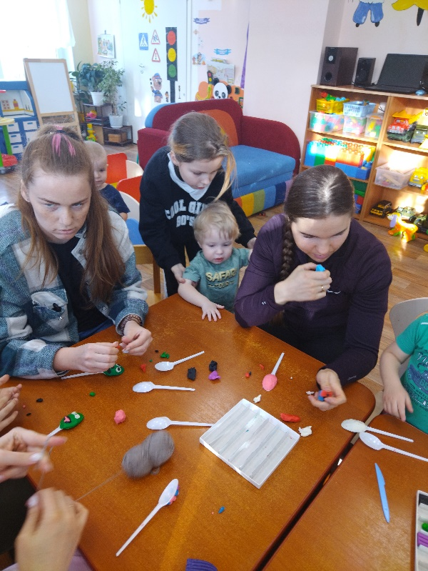
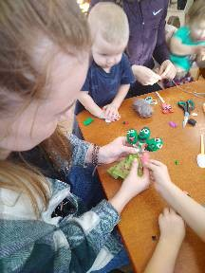
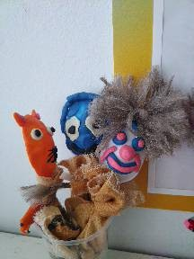
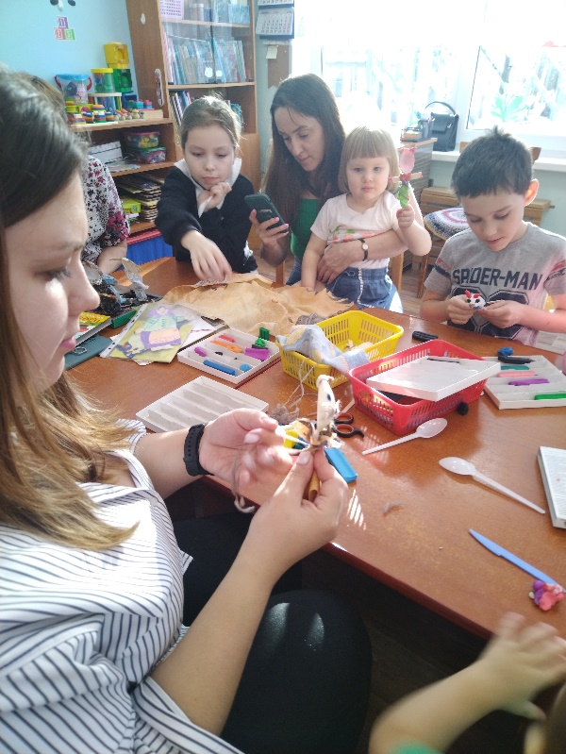
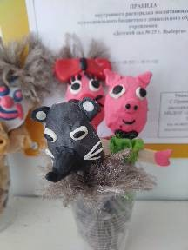

Slide 16
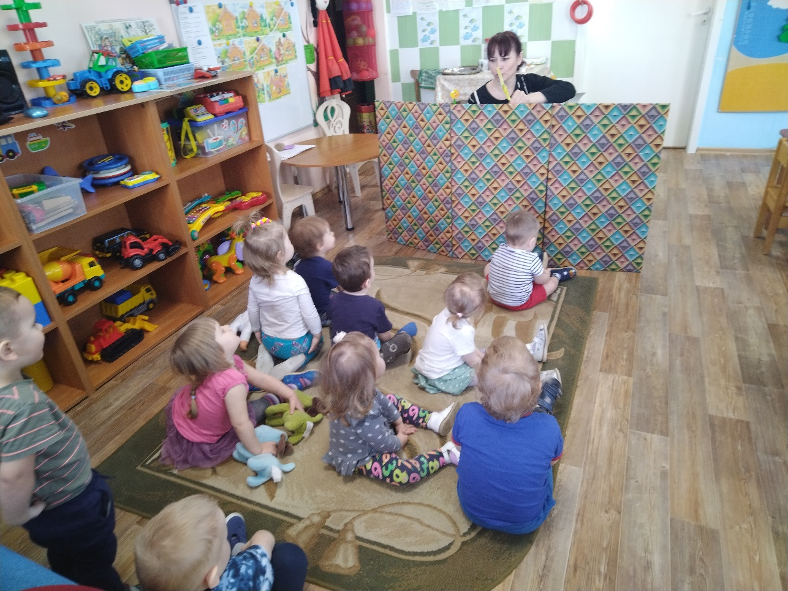
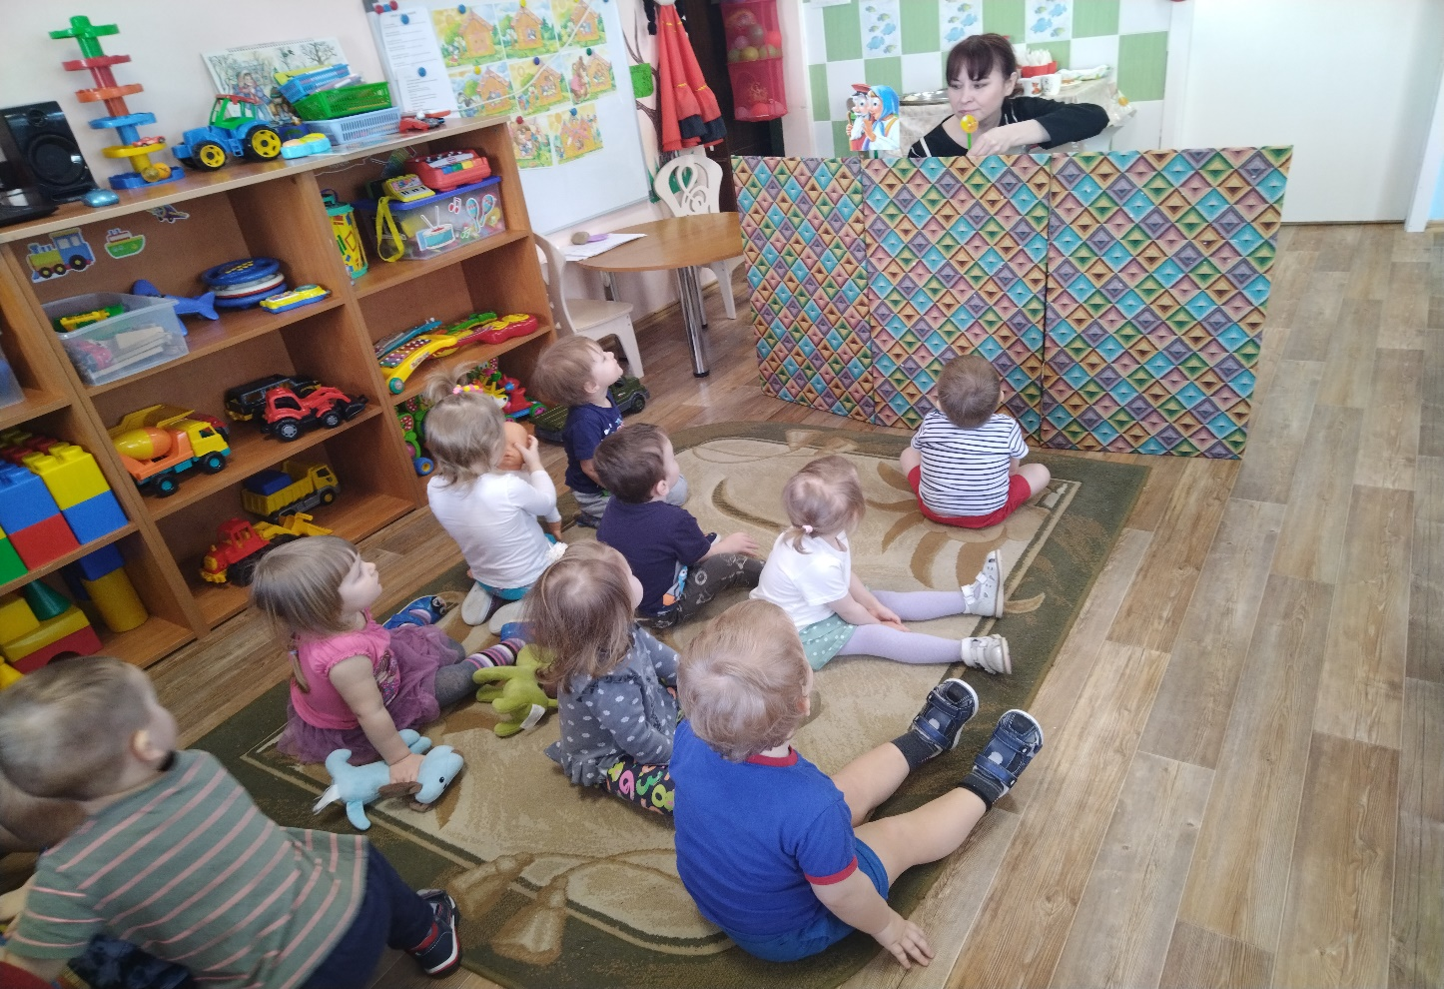

Slide 17
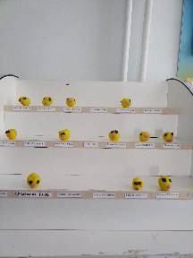
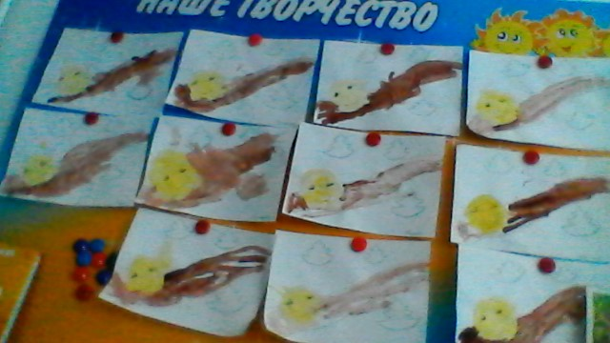

Slide 18
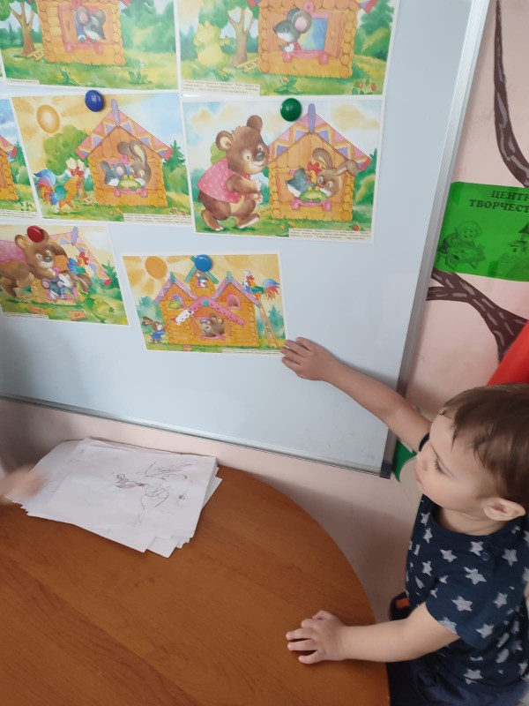
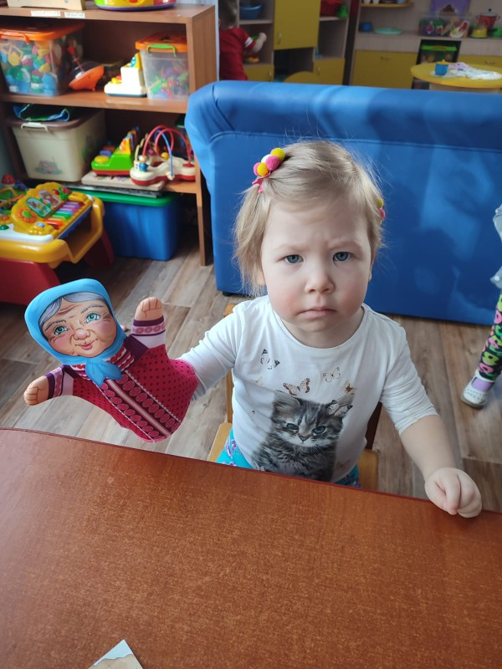
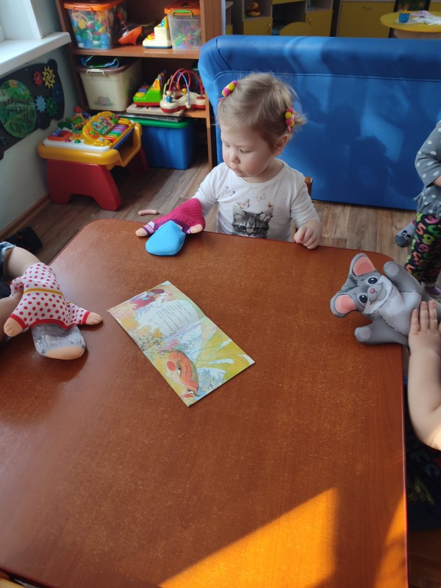
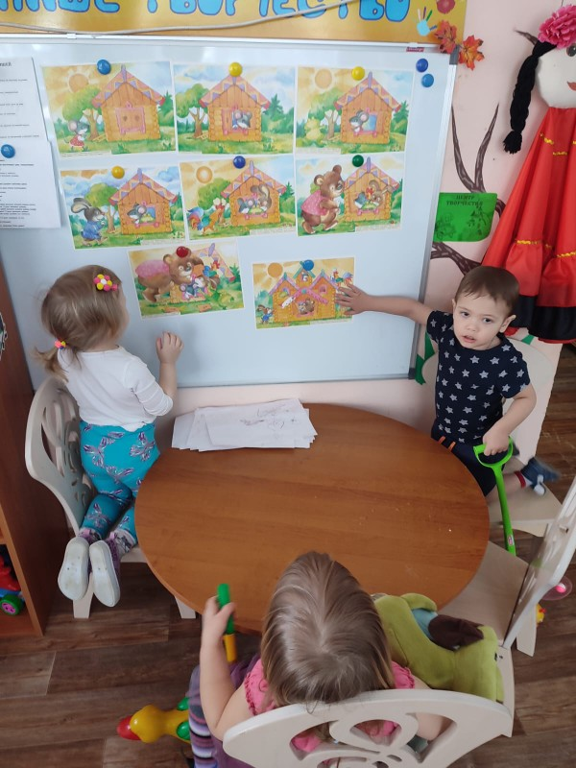

Slide 20
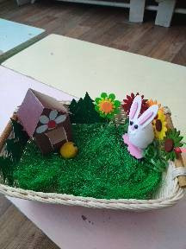
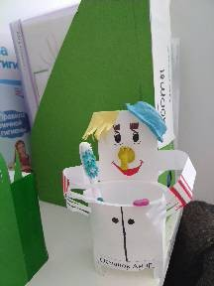
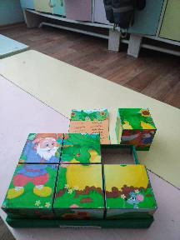
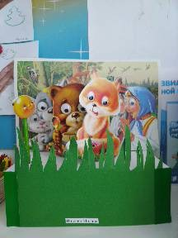
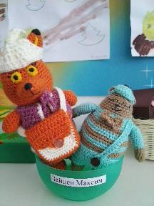

Slide 21
Результаты проекта:
-Сформирован интерес к устному народному творчеству- сказкам.
- Дети имеют представления и знания о русских народных сказках, знают их содержание.
- Умеют через имитацию образа героев сказок различать добро и зло.
- Дети участвуют в инсценировке сказок.
- Обогащение словарного запаса.

